Slide 1
Projetos de Acionamento de Lampadas

Slide 2
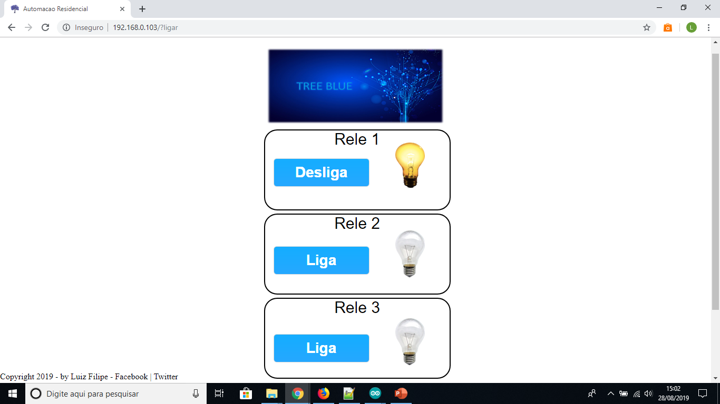

Slide 3
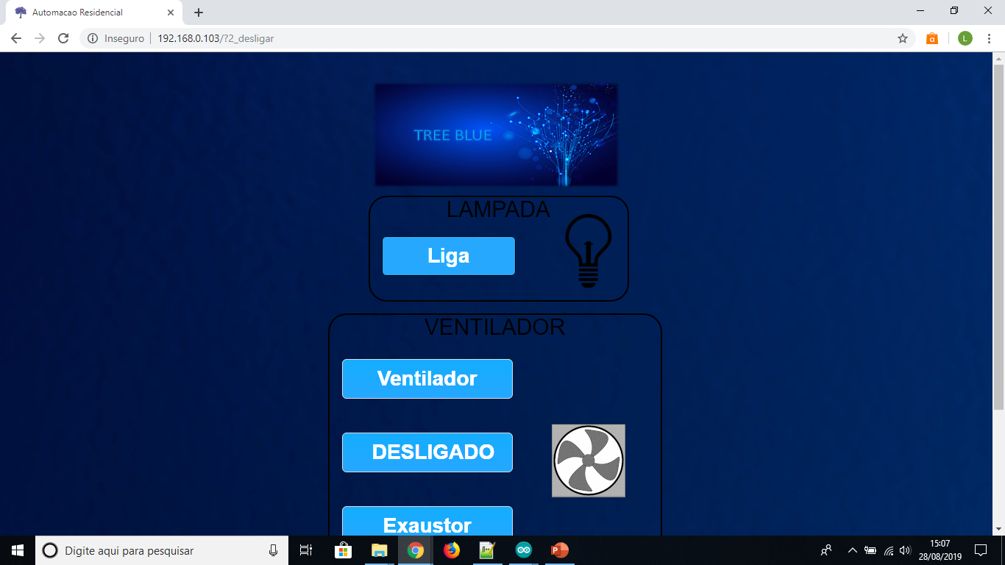

Slide 4
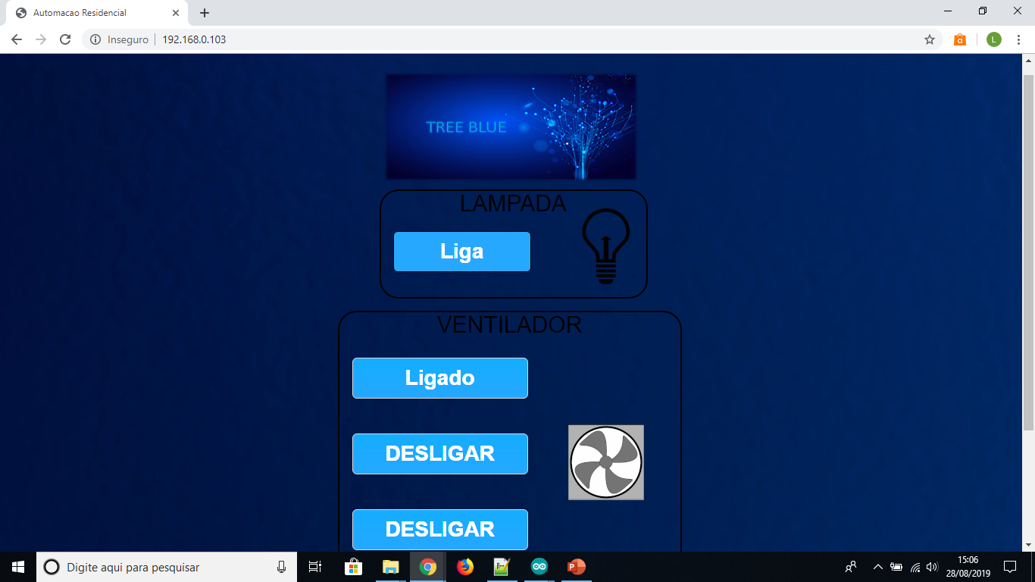

Slide 6
